Slide 1
UNIVERSIDAD DE LAS FUERZAS ARMADAS-ESPE
(PM) Dennis Ayo
Dayana Anchapaxi

Slide 2
DESCRIPCIÓN GENERAL DE LA RED
Hay varias opciones para interconectar las diferentes sucursales a la matriz; estas se denominan opciones de transporte WAN. (Toda la información relacionada con el Diseño y la topología propuesta se explica en detalle en la documentación HLD/LLD).
Se implementarán dos sucursales que estarán ubicadas en el sitio de Guayaquil y Cuenca.
La oficina principal o matriz estará ubicada en Quito y estarán interconectadas directamente por routers de cada ubicación como se muestra en la topología

Slide 3
PLAN DE IMPLEMENTACIÓN
El plan de implementación de nuestra red cuenta con su matriz en la ciudad de Quito, está a su vez se divide en 3 subredes que están establecidas por los departamentos de Gerencia, Secretaria y Seguridad e Información.
Nuestra Sucursal 1 se encuentra en la Ciudad de Guayaquil y la sucursal 2 en la ciudad de Cuenca. Para esto aplicamos el modelo PPDIOO.

Slide 4
MODELO JERÁRQUICO DE TRES CAPAS
La capa de núcleo
Situada en la parte superior de la jerarquía, la capa central es responsable de transportar grandes cantidades de tráfico de manera confiable y rápida con el único propósito de mover tráfico lo más rápido posible.
La capa de distribución
Es el punto de comunicación entre la capa de acceso y el núcleo. La función de la capa de distribución es proporcionar enrutamiento, filtrado y acceso a la WAN y determinar cómo los paquetes pueden acceder al núcleo, en caso de ser necesario
La capa de acceso
controla el acceso de usuarios y grupos de trabajo a los recursos de la red interna. Los recursos de red que la mayoría de los usuarios necesitan se encuentran disponibles localmente en esta capa.

Slide 5
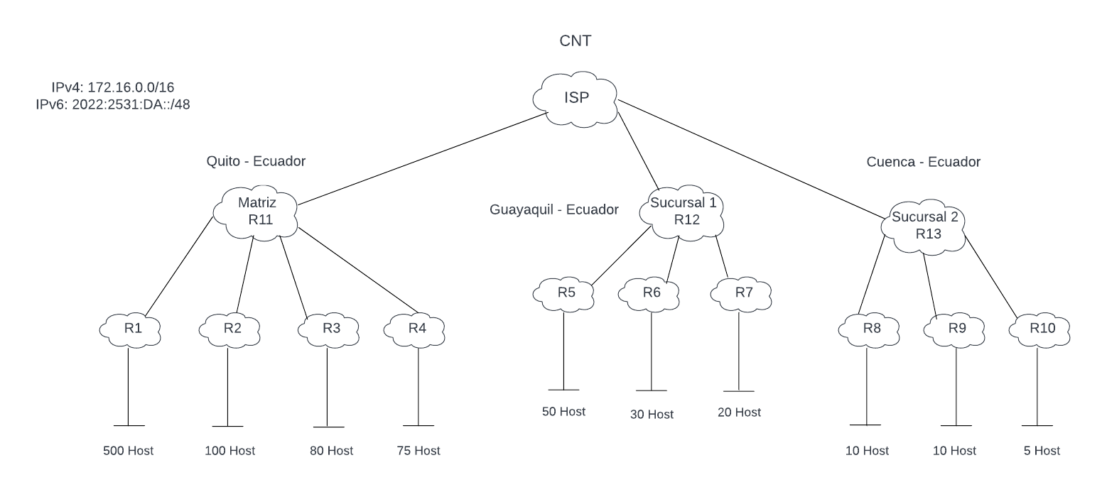
TOPOLOGIA LÓGICA
La siguiente figura de topología muestra la red empresarial de interconexión física final para cada ubicación tanto la matriz en Quito y las sucursales Guayaquil y Cuenca
IPv4 = 192.168.10.0/24
IPv6 = 2022:2531:DA::/48

Slide 6
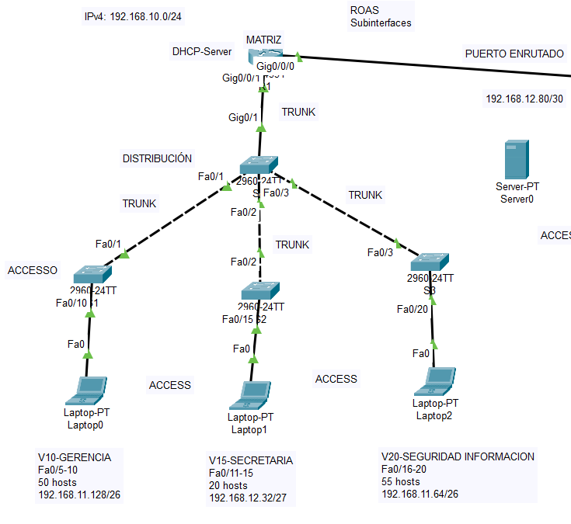
CAPA DE NÚCLEO
CAPA DE DISTRIBUCIÓN
CAPA DE ACCESO

Slide 7
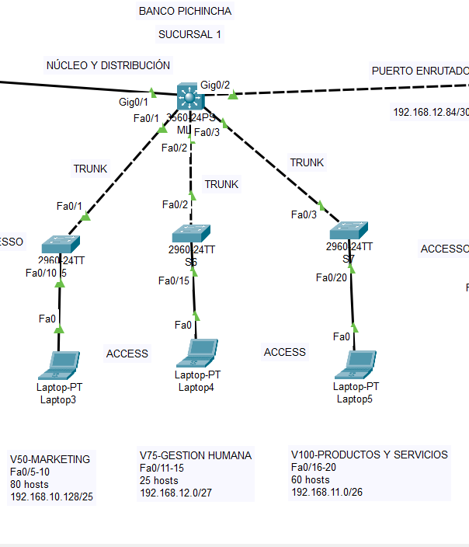

Slide 8
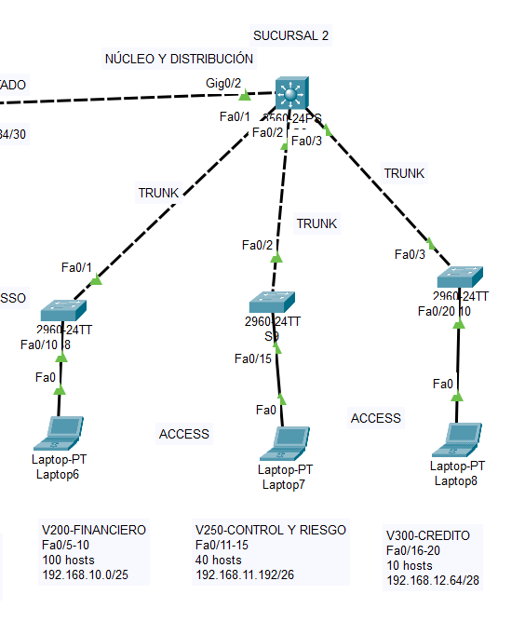

Slide 9
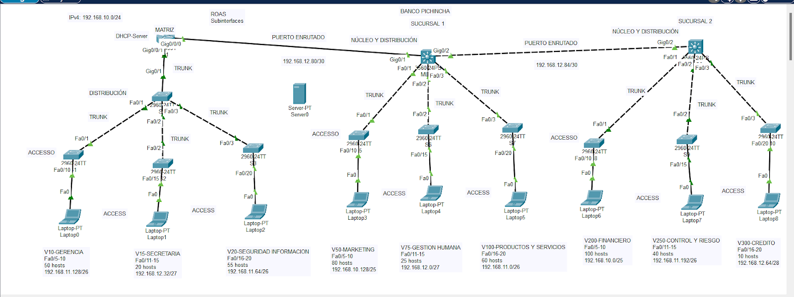
TOPOLOGIA COMPLETA EN CISCO PACKET TRACER

Slide 10
IPv con las que vamos a trabajar
IPv4 = 192.168.10.0/24
IPv6 = 2022:2531:DA::/48

Slide 11
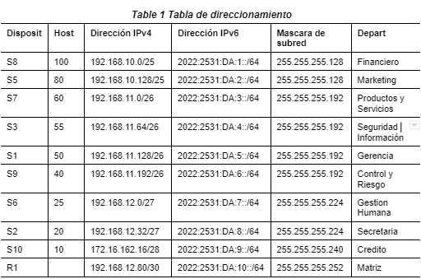
TABLA DE DIRECCIONAMIENTO 1

Slide 12
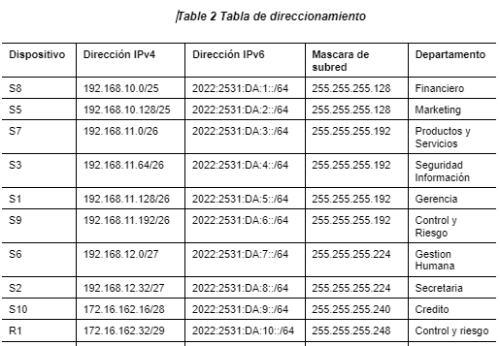
TABLA DE DIRECCIONAMIENTO 2

Slide 13
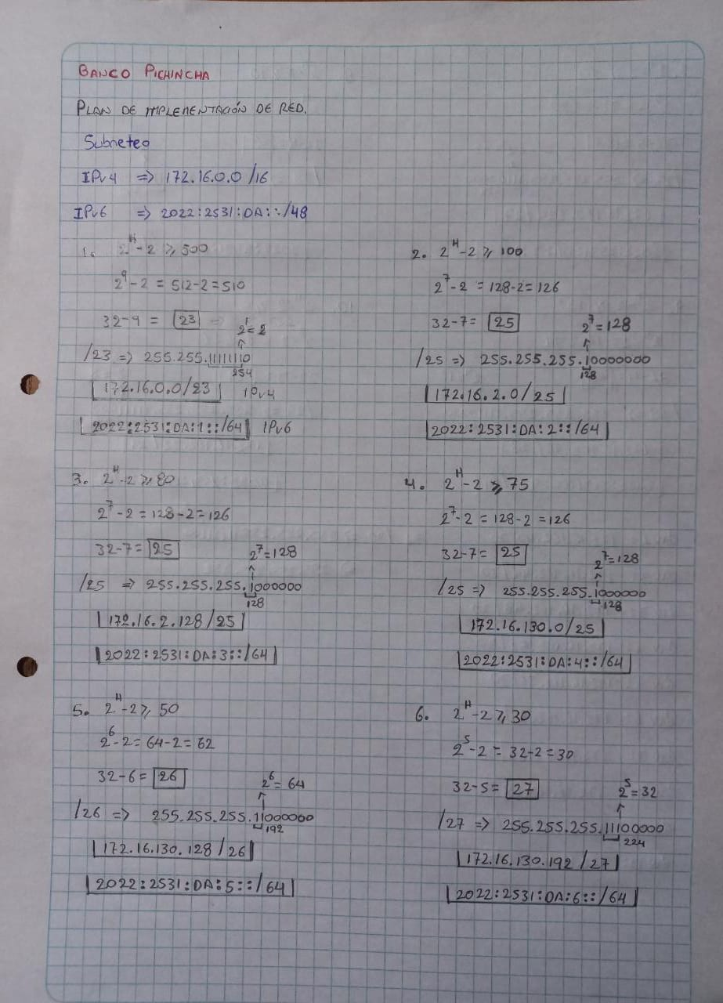
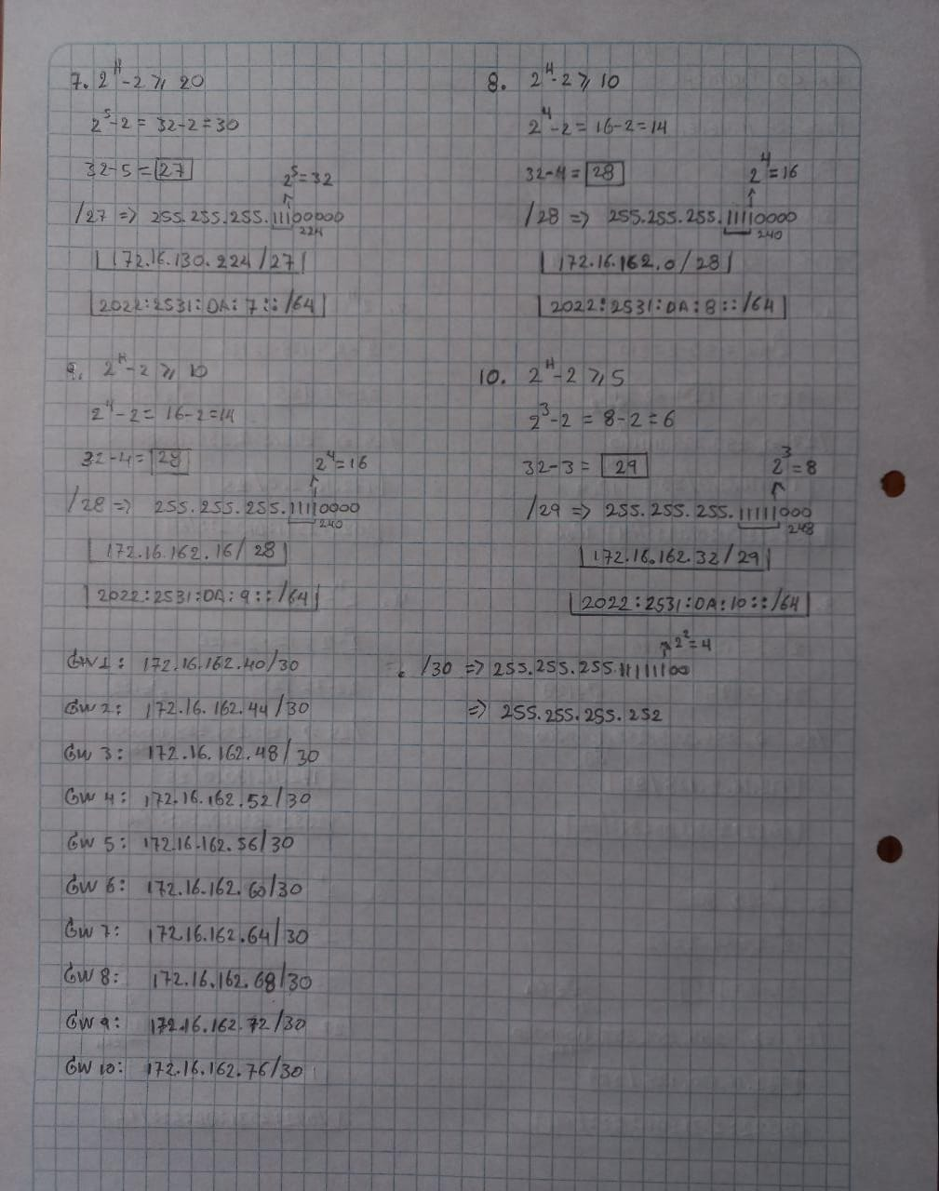
ANEXOS

